Slide 1

חַג הַשָּׁבוּעוֹת

Slide 2




לַחַג 4 שֵׁמוֹת
חַג שְׁבוּעוֹת
חַג מַתָּן תּוֹרָה
חַג הַבְּכוֹרִים
חַג הַקָּצִיר

Slide 3

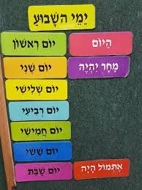
חַג הַשָּׁבוּעוֹת - נִקְרָא בְּשֵׁם זֶה כִּי סוֹפְרִים 7 שָׁבוּעוֹת מִפָּסֵחַ-אִיָּיר וְעַד לְחַג הַשָּׁבוּעוֹת-נִיסָן .

Slide 4

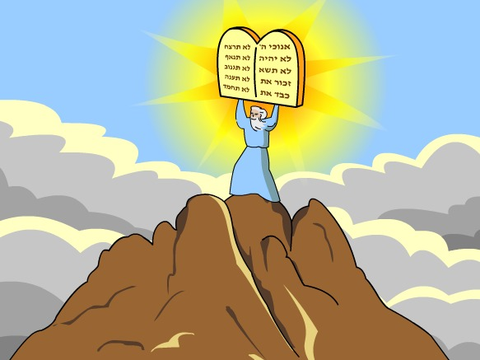
חַג מַתַּן תּוֹרָה - נִקְרָא כָּךְ מִשּׁוּם שֶׁבְּיוֹם זֶה נִתְּנָה הַתּוֹרָה לָעָם יִשְׂרָאֵל.

Slide 5

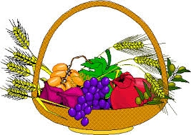
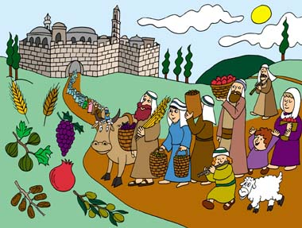
חַג הַבִּכּוּרִים - נִקְרָא כָּךְ כִּי כְּשֶׁבֵּית הַמִּקְדָּשׁ הָיָה קַיָּם, הֵבִיאוּ אֵלָיו אֶת בְּכוֹרִי הַפָּרוֹת וְהַיְּרָקוֹת.

Slide 6


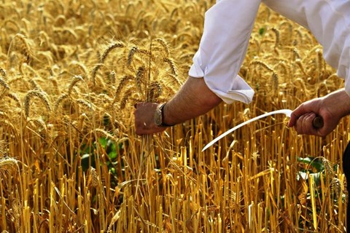
חג הַקָּצִיר - נִקְרָא כָּךְ כִּי מַתְחִילָה תְּקוּפַת קְצִיר הַחִטָּה בַּשָּׂדוֹת.

